Slide 1
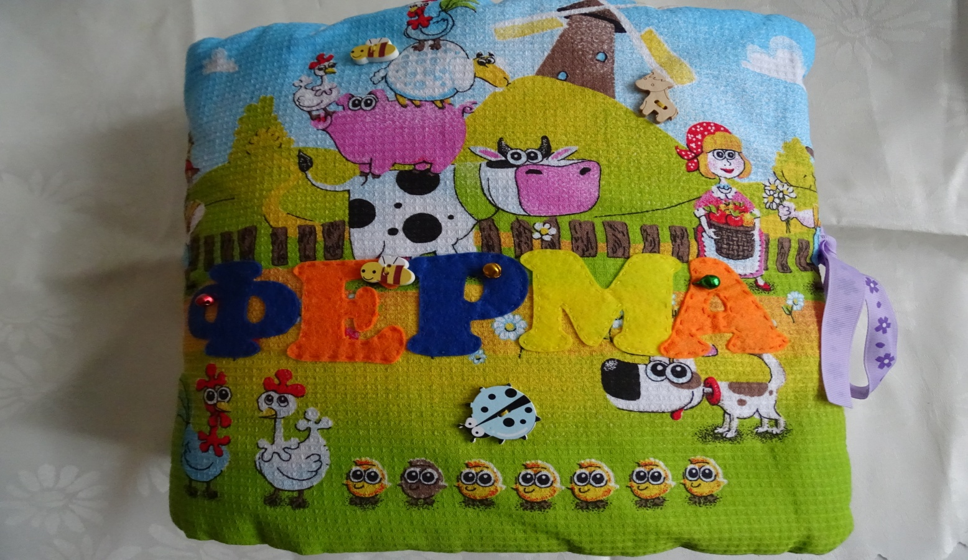
Мягкая книга - трансформер « Ферма»

Slide 2
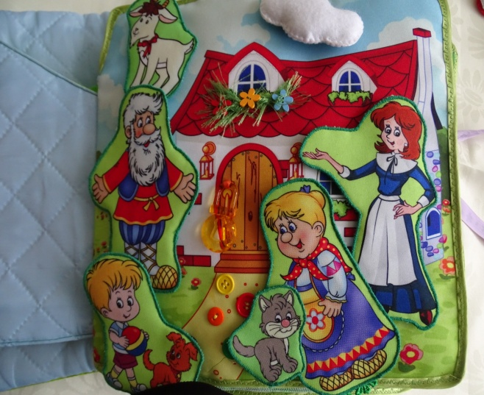
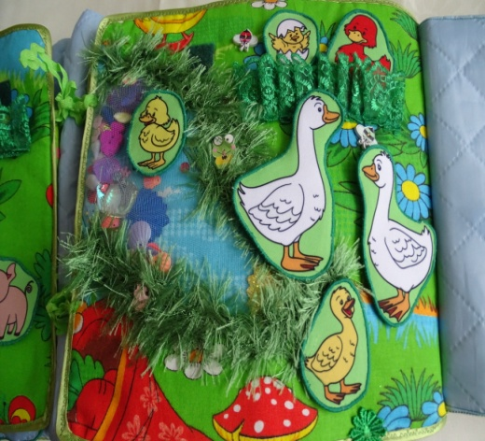
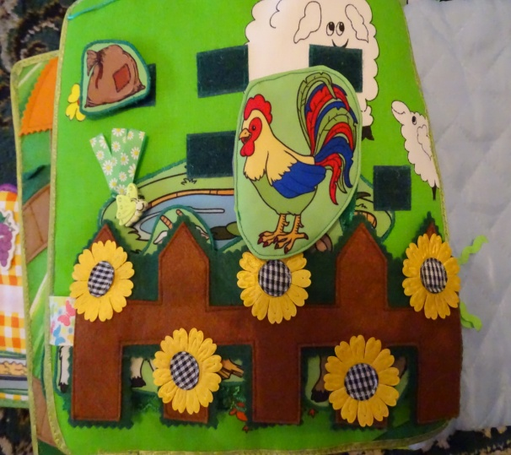
Работа учителя-логопеда требует ежедневного разнообразия игр и приемов в работе. Предлагаем Вам идею, как сделать занятие с ребенком увлекательным, и при этом решить множество задач по развитию речи. Мягкая книга-трансформер « Ферма» в нашем варианте изготовлена на заказ, но уверена, что многие т смогут создать такие мягкие книги самостоятельно, приложив свои умения и фантазию. Данную книгу можно использовать, как в раннем, так и в старшем дошкольном возрасте, в зависимости от целей поставленных логопедом. Мы предложим Вам варианты игр и пути решения некоторых логопедических задач.

Slide 3
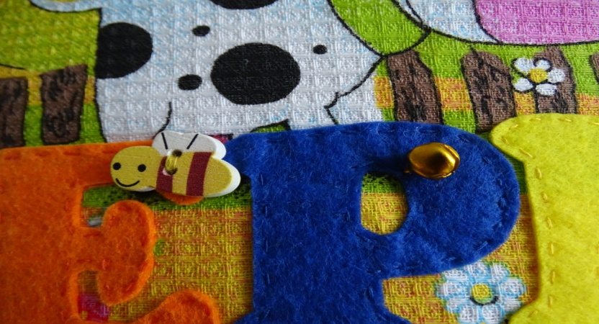
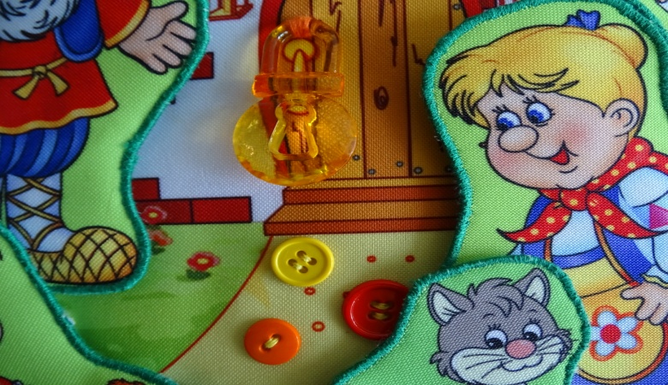
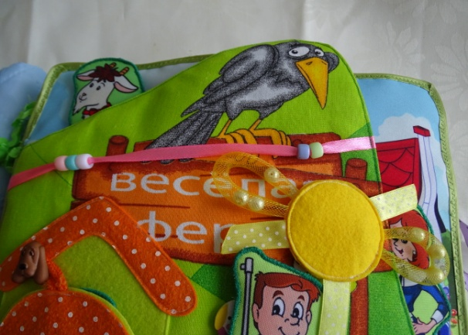
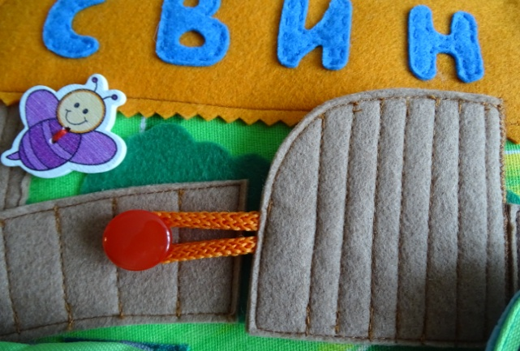
Данная книга изготовлена из ярких по цветовой гамме материалов, что непременно увлекает ребенка. Пособие оснащено бубенчиками, бусинами, пуговицами, элементами на липучках, кнопками, ракушками, вязанными деталями и нашитыми деревянными фигурками.
В работе с детьми раннего и младшего дошкольного возраста, прежде всего используем материал для сенсомоторного развития.

Slide 4
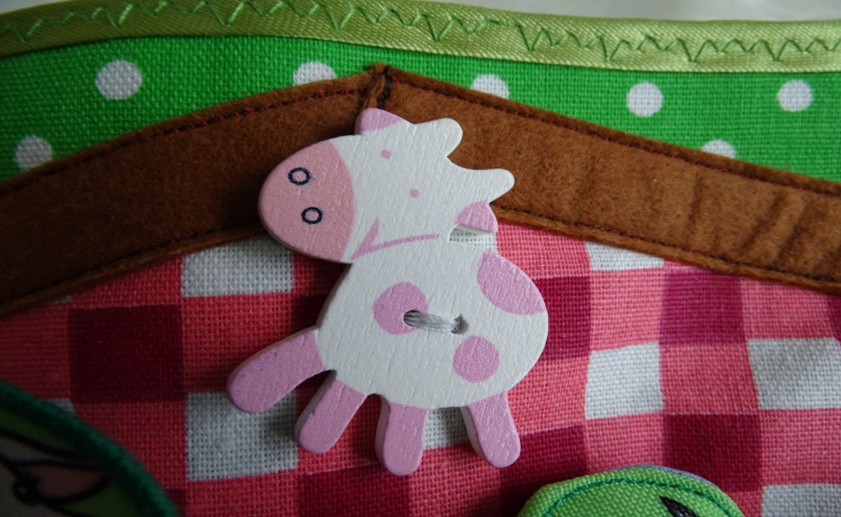
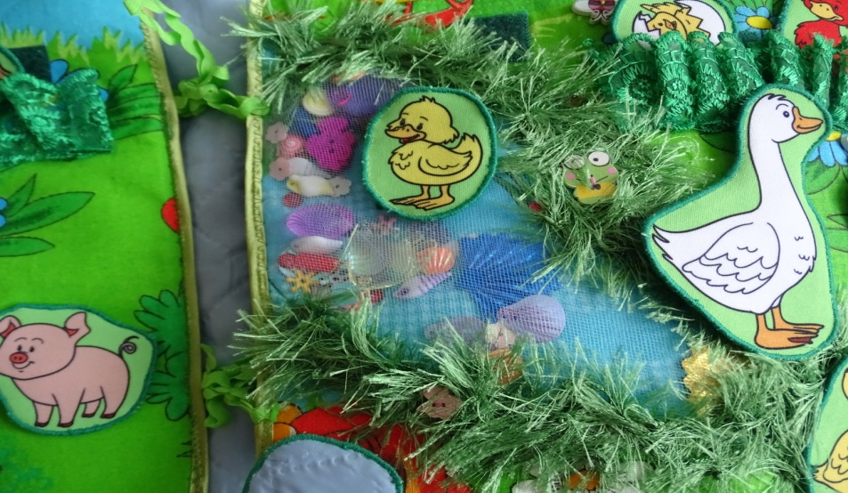
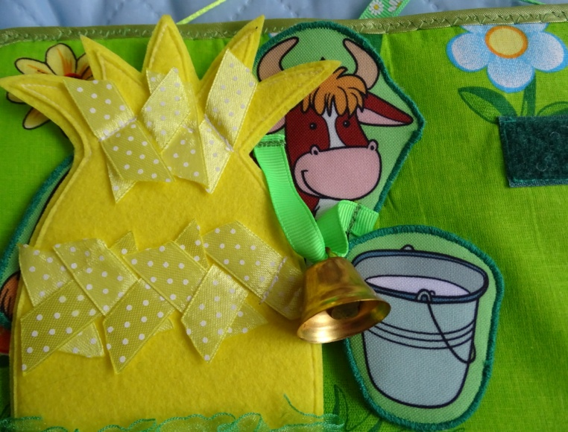
Некоторые фигурки объемные и внутри имеют пищалки. Фактура материалов крайне разнообразна (дерево, пластмасса, сетка, вельвет, липучка, ворс, атласные ленты, хлопок, фетр). Все это позволяет обогащать тактильный опыт ребенка, а также развивать тонкие функциональные возможности кистей и пальцев рук.

Slide 5
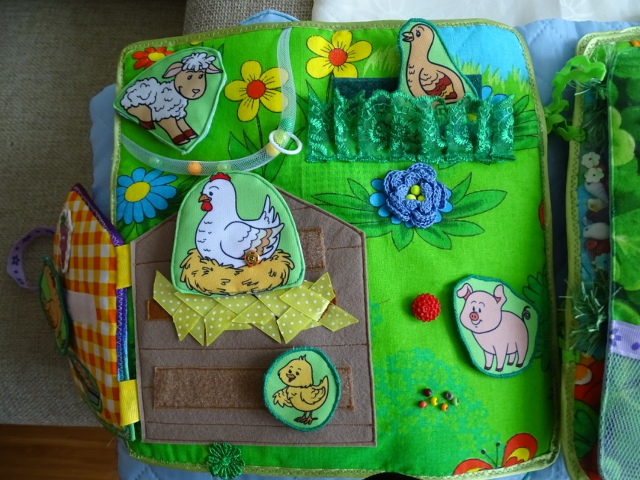
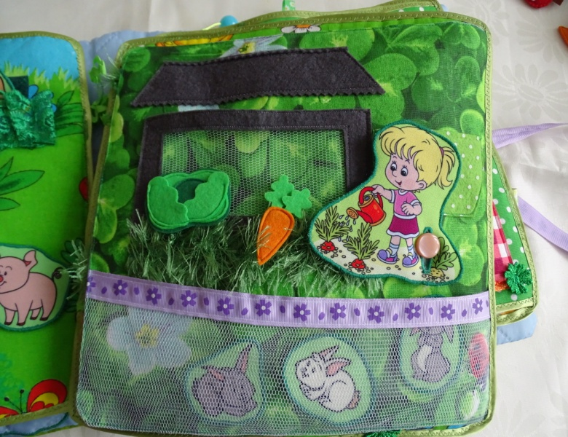
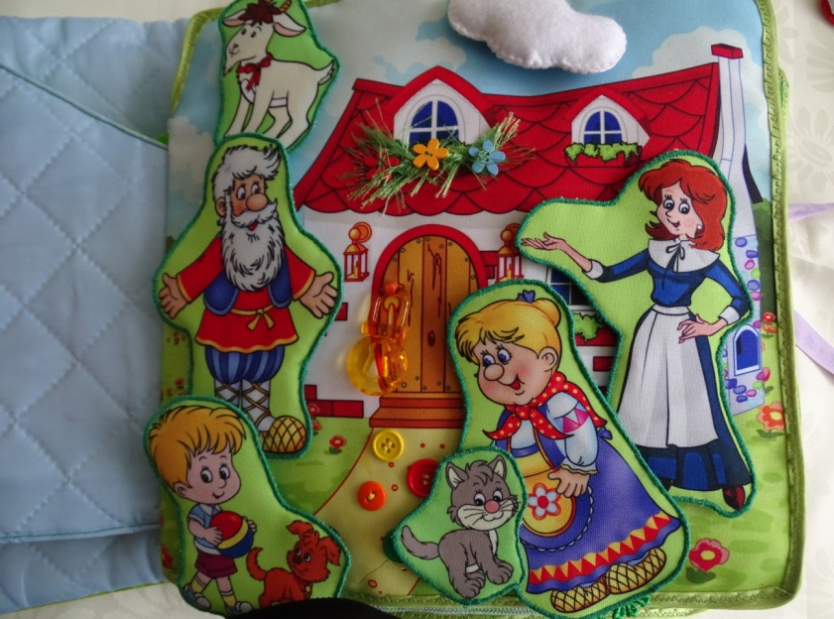
В работе с маленькими детьми данную книгу целесообразно использовать для формирования и/ или обогащения словарного запаса. Ребенка можно познакомить с членами семьи (бабушка, дедушка, мама, папа, сын и дочь), познакомить с семьями домашних животных и птиц ( собака, коза, кошка, овца, свинья, кролик, лошадь, утка, индюк, гусь, курица, петух) , а также с овощами и фруктами. ( капуста, морковь, яблоко, груша).

Slide 6
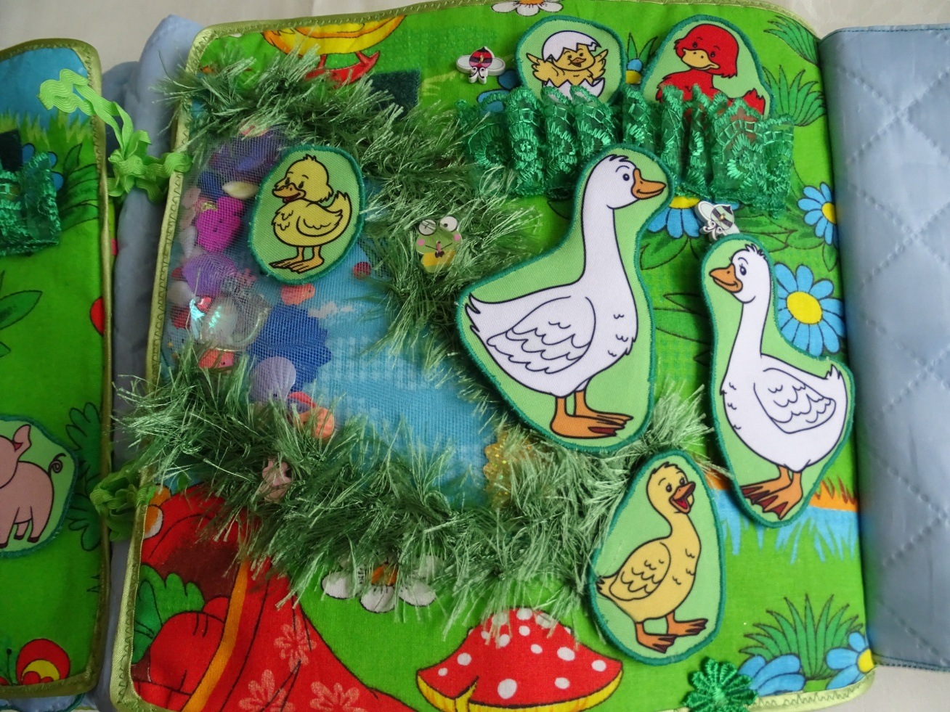
Используя красочные фигурки животных и птиц, отрабатываем с ребенком звукоподражания. (Например: Как лает собачка? – Гав-гав. ; Давай постучим в домик- тук-тук.; Как у коровки звенит колокольчик ? - дин-дон. и т.д. В более старшем возрасте учим употреблять глаголы ( овца- блеет, корова- мычит, петух- кукарекает, гусь- гогочет)
ГА-ГА-ГА
КРЯ-КРЯ

Slide 7
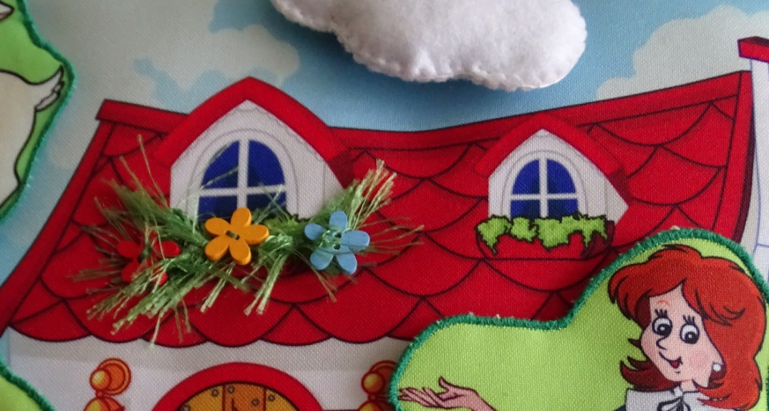
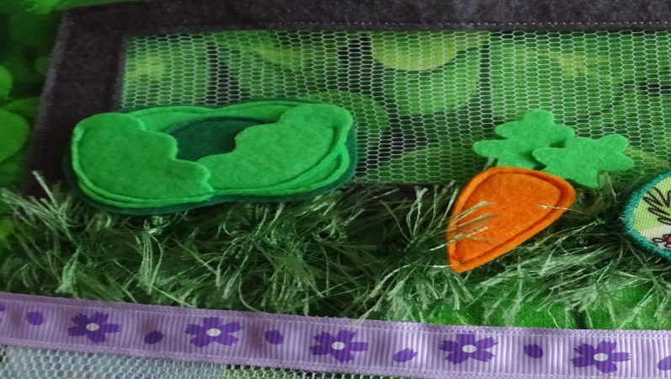
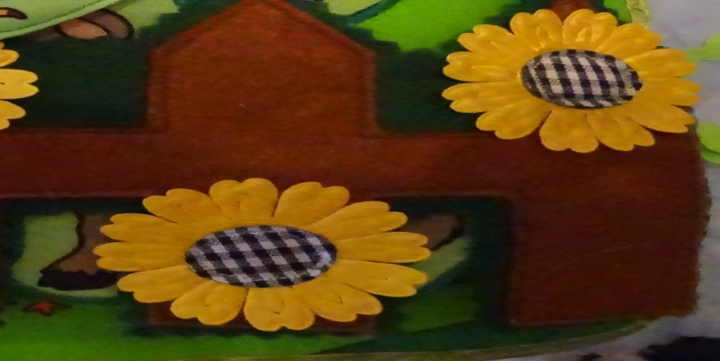
Яркое оформление пособия позволяет закрепить знания об основных и дополнительных цветах, а также постепенно учить ребенка согласовывать прилагательные с существительными. ( красная крыша, зеленая капуста, желтый цветок.)

Slide 8
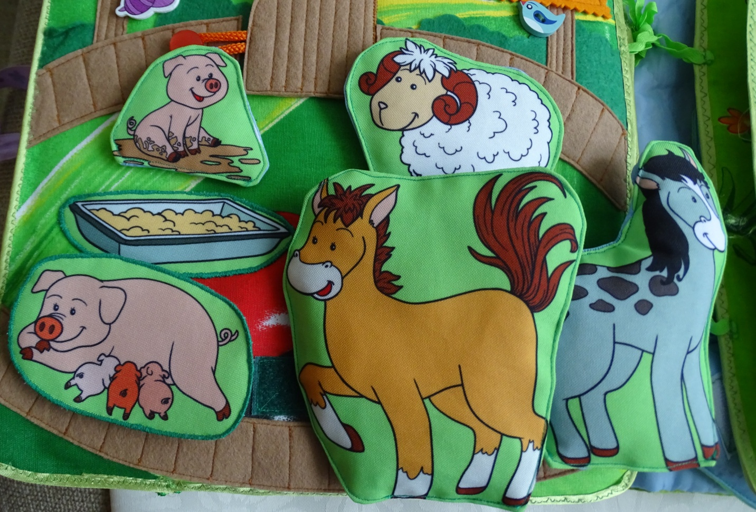
В более старшем возрасте, учим детей согласовывать числительные с существительными, а также образовывать множественное число существительных в родительном падеже . ( одно яблоко, два яблока, много яблок; одна овца, две лошади, одна свинья и четыре поросенка.)

Slide 9
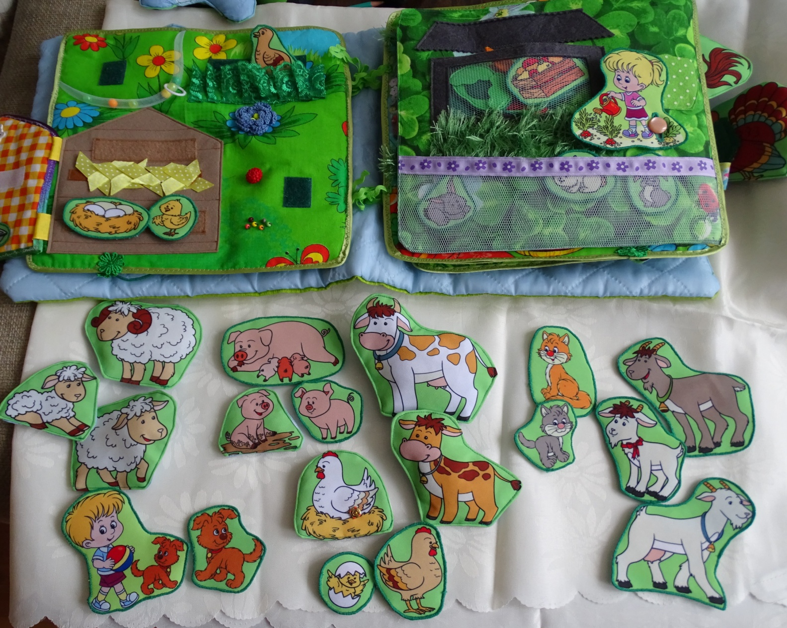
Как мы упоминали ранее фигурки животных и птиц представлены семьями, что позволит познакомить , а в ходе работы закрепить названия детенышей и их родителей. (корова-бык-теленок, курица-петух-цыпленок и т.д.)

Slide 10
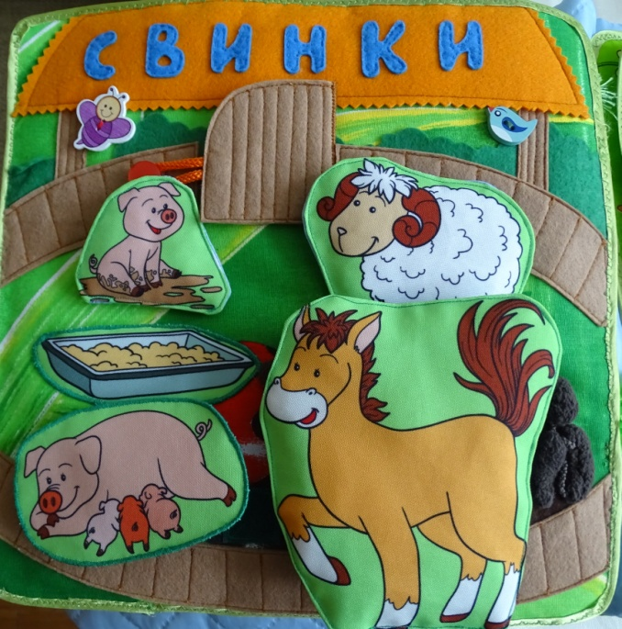
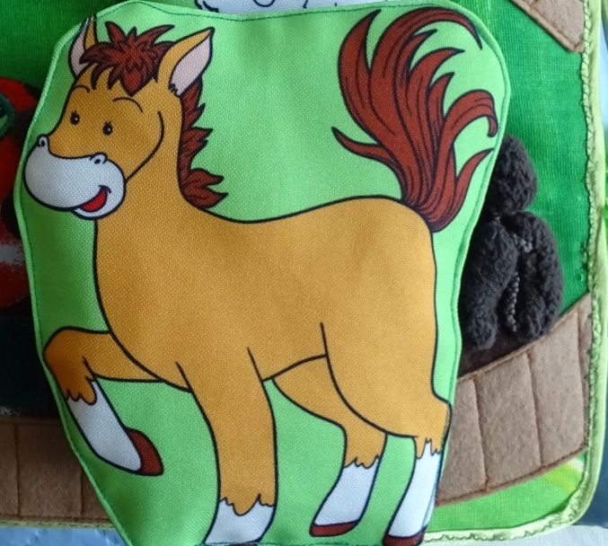
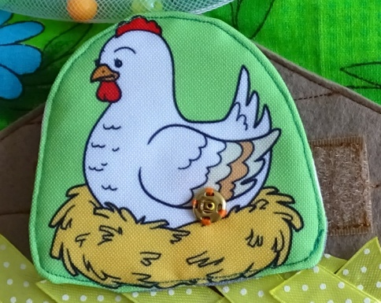
В работе с детьми старшего возраста обогащаем словарь : профессиями в деревне ( птичница, доярка, лесник и т.д.), названиями помещений, где проживают животные и птицы (курятник, коровник, свинарник, конура (будка), птичий двор, скотный двор.), а также формируем обобщающие понятия ( овощи, фрукты, семья, домашние птицы, домашние животные), расширяем глагольный словарь ( копает, выдергивает, пасется, ныряет). В вводим в обиход слова : урожай, грядка, плод, корнеплод, жердочка, гнездо, наседка, корыто, дымоход, мельница, лейка, подсолнух, пруд, озеро, копыто, грива, и т.д. )
грива
корыто
копыто

Slide 11
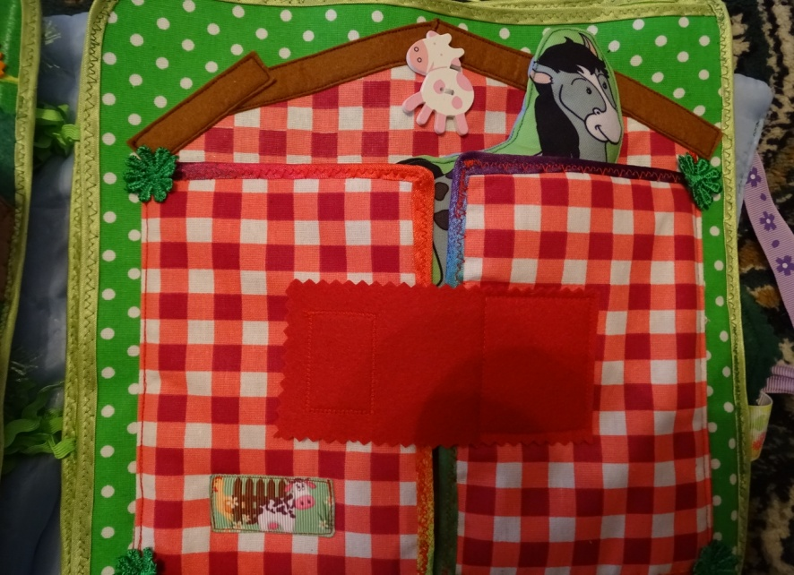
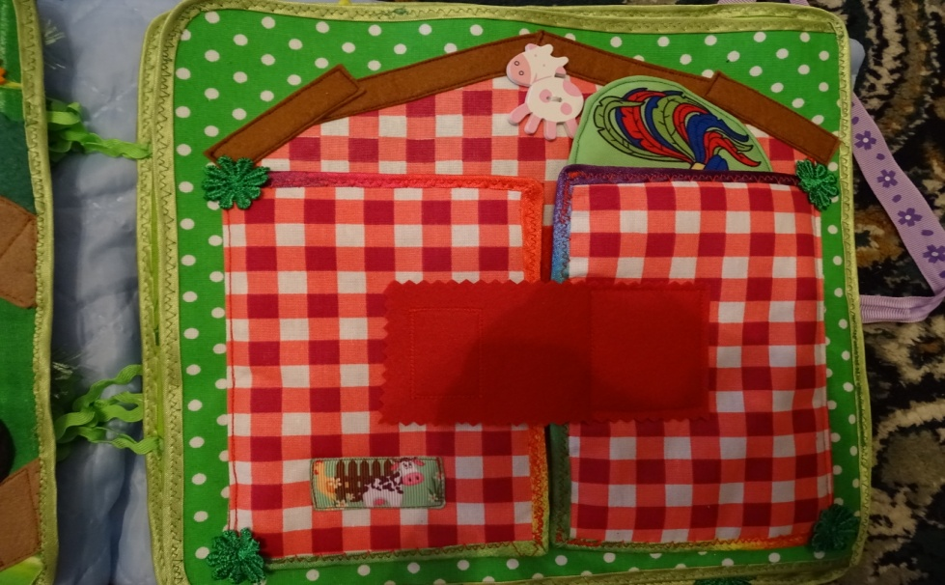
Зачастую, используя в логопедической работе банальные разрезанные картинки животных , детям бывает трудно усвоить притяжательные прилагательные, но в игре, где они могут сами поучаствовать это происходит быстро и увлекательно. ( Разные животные будут прятаться от нас в загоне. Мы должны будем догадаться : Чей хвост (голова) видны? лошадиная голова, петушиный хвост…)

Slide 12
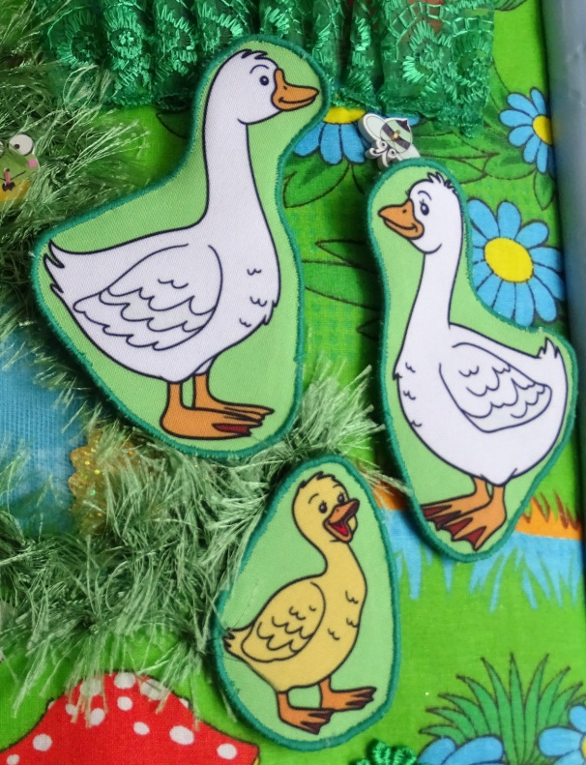
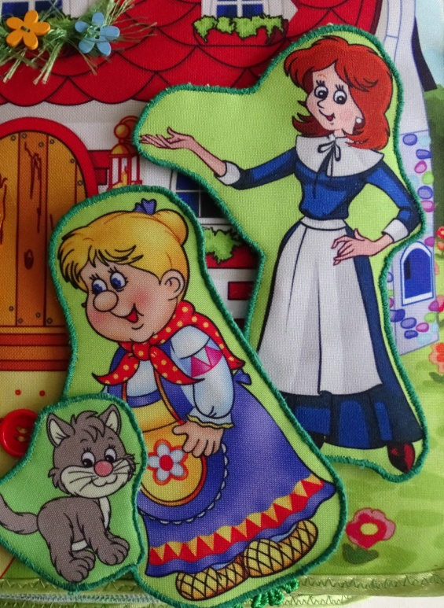
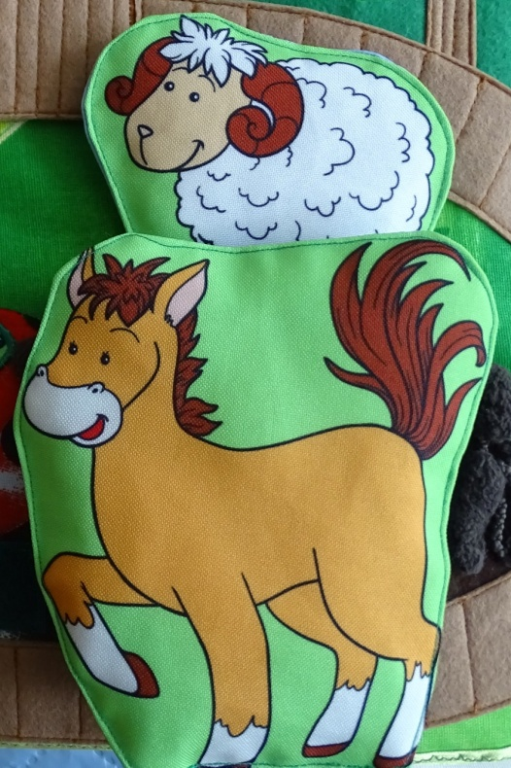
Работа над закреплением антонимов, тоже имеет место быть ( дом большой - конура маленькая, бабушка старая - мама молодая, лошадь высокая - овца низкая). С детьми старшего возраста стоит отработать сложносоставные прилагательные –бык с большими рогами – большерогий бык, гусь с длинной шеей - длинношеий гусь и т.д.)

Slide 13
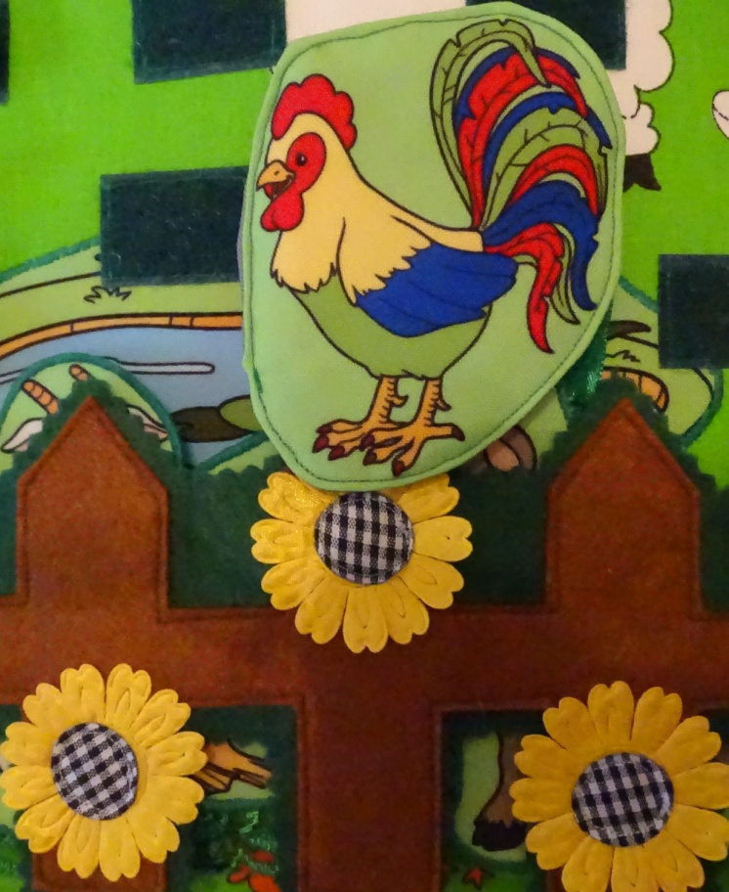
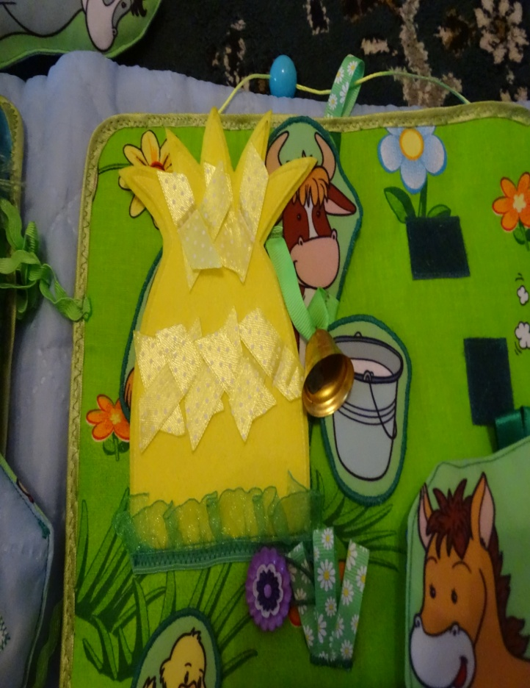
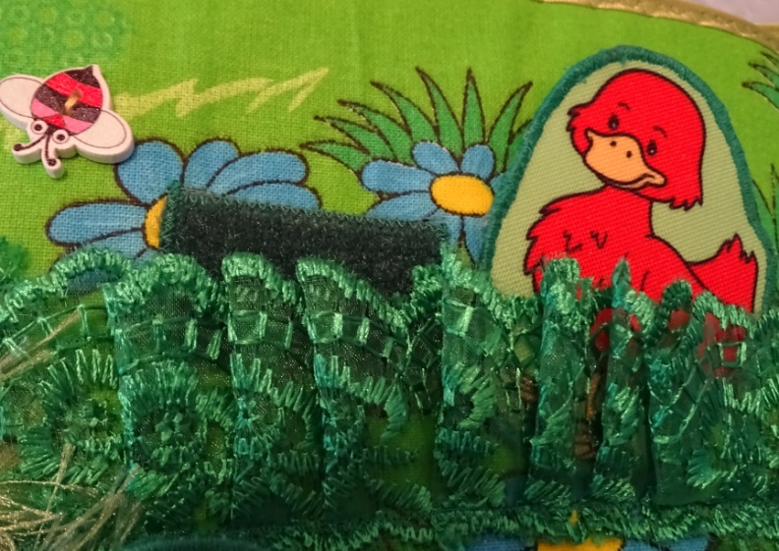
Книга также позволяет закрепить простые и сложные предлоги. (Петух сидит на заборе, утенок за кустиком, он выглядывает из-за кустика …)

Slide 14
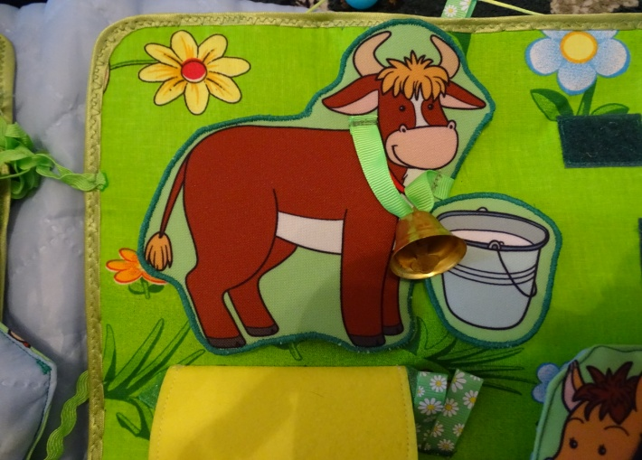
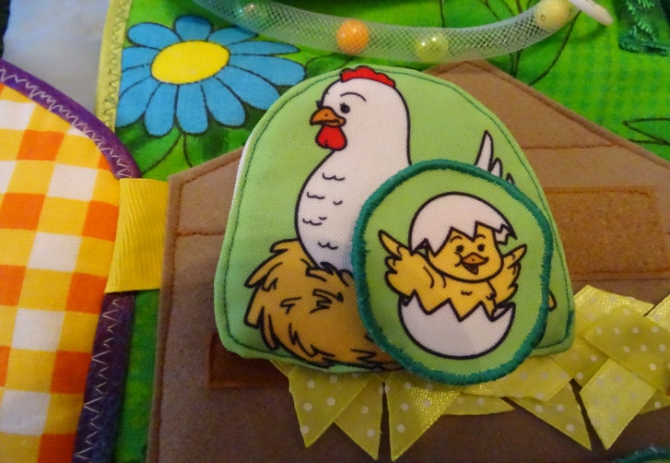
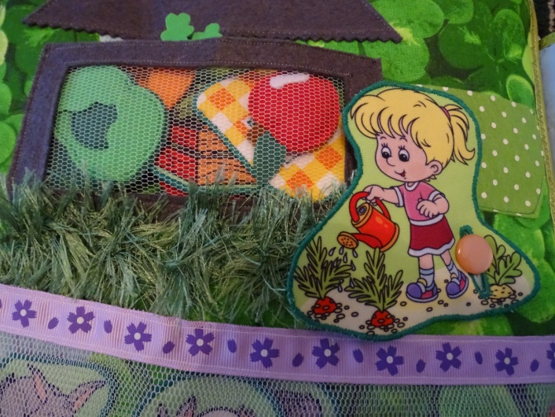
Работая с данным пособием, не забываем о возможности развития и формирования связной речи. С младшими дошкольниками формируем простые синтаксические конструкции. ( У курочки цыпленок. Корова дает молоко.) Со старшими детьми конструирует распространенные предложения. (Девочка поливает морковку из лейки.)

Slide 15
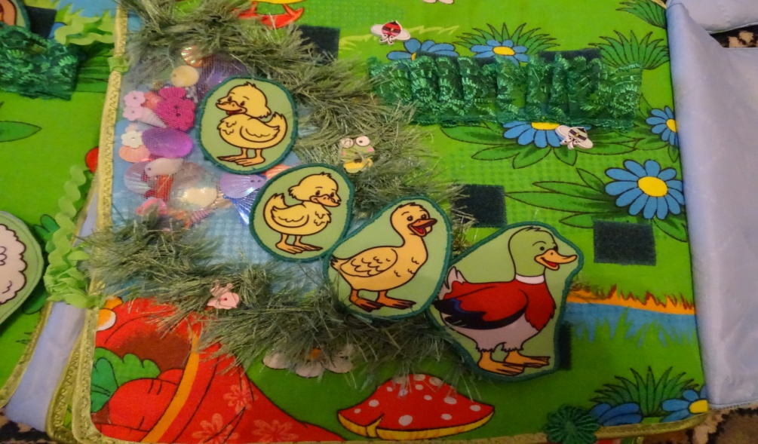
В дальнейшем обучаем детей конструировать рассказы : -Рассказы- описания животных и птиц . - Рассказ «Семья» -Рассказ «Урожай» - Рассказ « На пруду» и т.д. Приложив немного усилий и подобрав подходящие тексты для пересказа, а также используя наглядный и тактильный материал пособия как опору, мы учить детей грамотно, последовательно репродуцировать текст. Например: Утка Кряка. Это утка Кряка. Клюв у неё жёлтый, лопаткой. Лапки тоже жёлтые, с перепоночками. Глазки у неё как бусинки. У утки трое утят. Утята жёлтенькие и пушистые, как комочки. Утка и утята плавают в пруду. Пруд глубокий, большой и чистый.

Slide 16
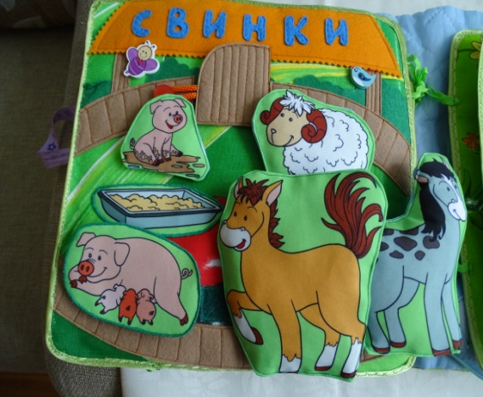
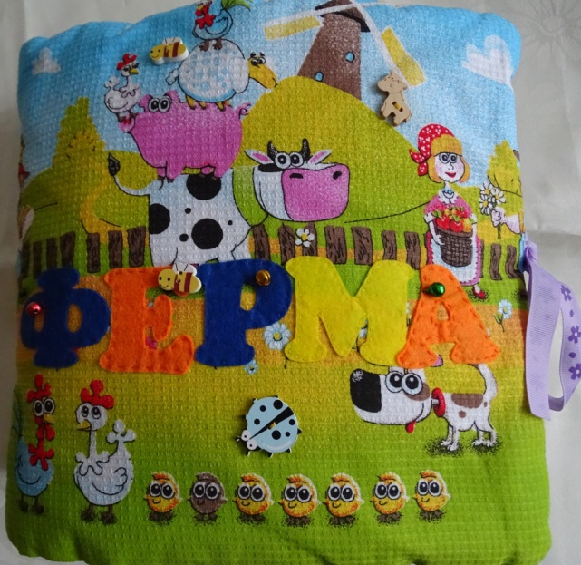
Мы показали Вам лишь небольшую толику тех возможностей данного пособия, которые можно использовать при развитии и коррекции речи. На нашей практике мы убедились, что мягкая книга-трансформер не только интересный и увлекательный объект для детей, но и практичный, новый и доступный материал для учителей-логопедов, педагогов и родителей, который позволяет мотивировать детей разного возраста к познанию!

